Slide 1

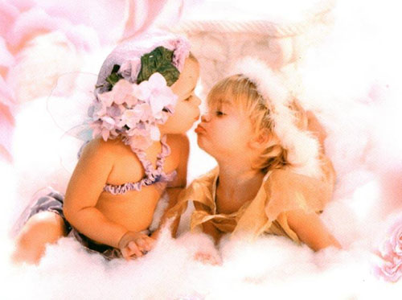
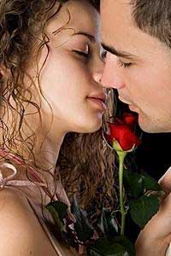
ST. VALENTINE’S DAY

Slide 2
Цель праздника
Развитие положительной мотивации учения, воспитание чувства уважения к традициям и культуре других народов, обучение познавательной деятельности с использованием иностранного языка .

Slide 3
Задачи праздника :
-Ввести и отработать слова по теме “Британские праздники’’.
-Совершенствовать навыки аудирования и устной речи.
-Развивать речевую культуру учащихся, культуру общения.
-Расширять с помощью английского языка представление учащихся об окружающем их мире, о языке как средстве взаимодействия с этим миром.

Slide 4
NEW WORDS:
Festival
Flowers
Spring
Symbols
Cupid
To receive
To admirer
Фестиваль
Цветы
Весна
Символ
Купидон
Получать
Восхищаться

Slide 5
True or False?
St. Valentine’s Day is 14 February.
This is the festival of flowers and spring.
One of the earliest popular symbols of the day is Cupid.
People of all ages love to send and receive telegrammes on St. Valentine’s Day.
You can sign St. Valentine card “Your Secret Admirer”

Slide 6
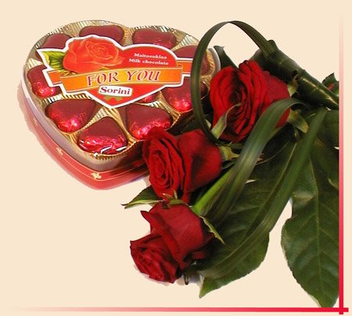


St. Valentine’s Day is 14 February.

Slide 7
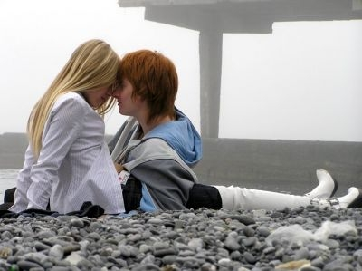

This festival of love and fun is celebrated by a lot of people.

Slide 8
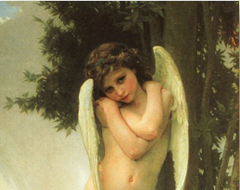
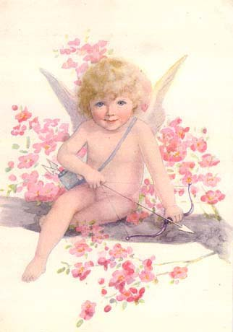
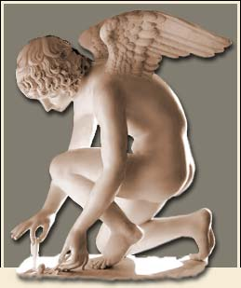
One of the earliest popular symbols of the day is Cupid.

Slide 9



People of all ages love to send and receive “a valentine” on St. Valentine’s Day.

Slide 10

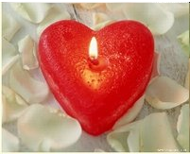

You can sign St. Valentine card “Your Secret Admirer”

Slide 11
True or False?
St. Valentine’s Day is 14 February. (T)
This is the festival of flowers and spring. (F)
One of the earliest popular symbols of the day is Cupid. (T)
People of all ages love to send and receive telegrammes on St. Valentine’s Day. (F)
You can sign St. Valentine card “Your Secret Admirer”. (T)

Slide 12
Your home task:
Write your own Valentine Card.
KISS ME!

